Slide 1
使用d3操作svg
李伟

Slide 2
课堂目标
理解svg的绘图原理
可以使用svg绘制基础图形
可以为svg图形添加样式
可以使用d3绘制svg图形

Slide 3
知识点综述
认识svg
svg图形
svg样式
机器人案例

Slide 4
认识svg
SVG是一种XML语言，可以绘制矢量图形。
SVG的优点是缩放不失真，实现了DOM接口，可以监听鼠标事件。
SVG的缺点是不适合图形数量较大的场景，比如粒子特效。

Slide 5
svg绘图方式
从svg根元素开始开始绘图。
在svg中，通过不同的标签元素，绘制不同的图形元素。
在图形元素中，通过不同的属性设置其形状和样式。
<svg version="1.1"
baseProfile="full"
width="300" height="200"
xmlns="http://www.w3.org/2000/svg">
<rect width="100%" height="100%" fill="red"></rect>
</svg>

Slide 6
svg图形
svg 中内置了很多现成的图形元素，可以让我们快速绘图，比如线段line 、矩形rect、圆形circle、椭圆形ellipse 等；
svg 中还有万能型的绘图元素—路径path。

Slide 7
svg图形
rect 矩形
x|y 矩形左上角点位置
width|height 尺寸
circle 圆形
cx|cy 圆心位置
r 半径
path 路径
d 路径形状，大写字母为绝对点位，小写字母为相对点位
起点: M|m
下一个点: L|l
圆弧: A, a
二次贝塞尔曲线: Q|q, T|t
三次贝塞尔曲线(): C|c, S|s
闭合路径(): Z|z

Slide 8
svg图形的着色区域有两种
描边区域： stroke 代表了描边样式，默认none
填充区域： fill 代表了填充样式，默认black
描边区域
填充区域

Slide 9
图形的着色方式有3种
纯色：#000, black, rgb(0,0,0), rgba(0,0,0,1)
渐变
线性渐变：linearGradient
径向渐变：radialGradient
纹理：pattern

Slide 10
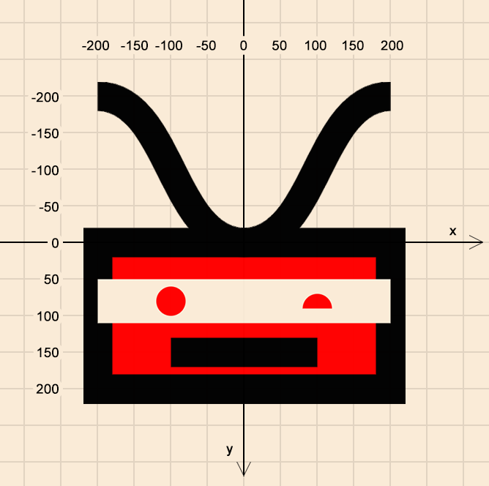
机器人-用d3操作svg

Slide 11
总结
咱们这一章主要说了svg基本用法，以及d3 对svg的操作。下一章，我们会基于svg，用d3绘制柱状图。

Slide 12

用d3修改机器人案例
将机器人的天线变成虚线
机器人的眼睛变色
机器人的嘴巴变成弧线
效果截图.jpg
代码截图.jpg
代码压缩包

Slide 13
正弦

